Slide 1





SmartTravel
АКСЕЛЕРАТОР ДГУ
Фокус-группа №3 «Интеллектуальные информационные технологии управления сложными объектами и анализа больших данных»»
2022

Slide 2


Проблема
Туристический поток в Дагестане в 2023 превысил 1.3 миллион человек, а значит появилась необходимость в “умном ” туризме.
Туристы тратят на поиски билетов, отелей, туров и тд в общей сложности более 12 часов
Наш проект призван не только помочь туристу с выбором мест для посещения на основе его предпочтений, но и обогатить его внутренний мир.
АКСЕЛЕРАТОР ДГУ
АКСЕЛЕРАТОР ДГУ

Slide 3
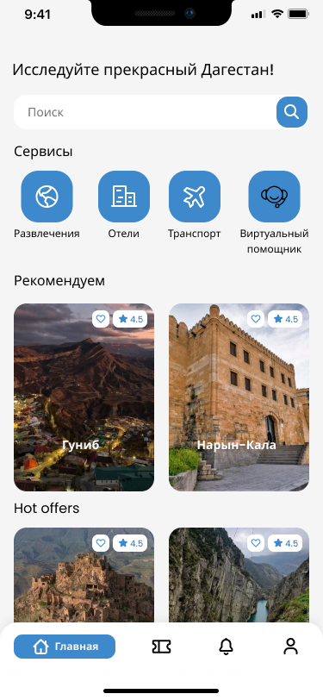
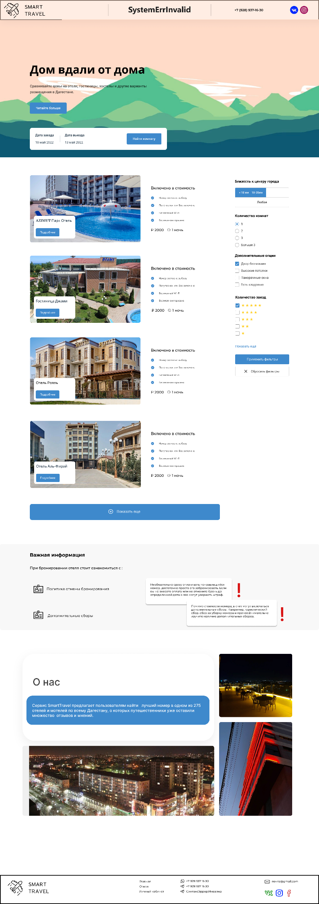
Решение
Наше предложение – мобильное приложение, включающее в себя список интересных и малоизвестных для туриста мест с их богатой историей.
В данное приложение будет внедрен чат-бот, который будет обучен взаимодействию по запросам туристов и
наделен возможностью побуждать интерес пользователей к посещаемому месту.
Мы коммерциализируем наш проект через владельцев бизнесов, которые захотят запустить рекламу на нашей платформе.Так же через пользователей, которым предоставим дополнительную подписку.
АКСЕЛЕРАТОР ДГУ

Slide 4


Научная новизна идеи
Инновационность
нашего проекта – внедренный Искусственный Интеллект, который поможет пользователю путешествовать исходя из его интересов, возраста, бюджета и т.д.
АКСЕЛЕРАТОР ДГУ
АКСЕЛЕРАТОР ДГУ

Slide 5

Техническая значимость идеи
1. Foursquare(Приложение-гид)
2. Skyscanner(Дешевые Авиа-билеты)
3. Couchsurfing(Бесплатный ночлег)
4. Zomato(Места для приема пищи)
5.Туда-сюда(Интеллектуальные карты)
Плюсы:
Обработка предпочтений туристов с помощью ИИ
Арендовать услуги гида
Галерея Достопримечательностей
CouchSurfing
Минусы:
Маленькая база данных
Нет взаимодействия с транспортной системой
АКСЕЛЕРАТОР ДГУ
АКСЕЛЕРАТОР ДГУ

Slide 6
Перспективы коммерциализации
Кавказ
Россия
Дагестан
Мир
Мы планируем продавать данный продукт частным туристическим компаниям В РД и в России целом, министерству по туризму РД, а также частным лицам.
Ведутся переговоры с туристической компанией ‘Этнотур’, которая проявила интерес к приложению.
АКСЕЛЕРАТОР ДГУ
АКСЕЛЕРАТОР ДГУ

Slide 7
План реализации стартап-проекта
Этапы разработки
ре
Время
Расходы
Создание БД 10.01.-25.01.2024 40 т. р.
Создание сайта 26.01-10.02.2024 100 т. р
Создание приложения 11.02-1.03.2024 400 т. р
Внедрение ИИ 2.03-30.03.2024 200 т. р
Тестирование 1.04-14.04.2024 25 т. р
Отладка багов и ошибок 15.04-25.04.2024 15 т. р
Тест Бета версии 26.04-6.05.2024 15 т. р
Выпуск полной версии 6.05-10.05.2024 20 т. р
Реклама 10.05-25.05.2024 100 т. р
АКСЕЛЕРАТОР ДГУ
АКСЕЛЕРАТОР ДГУ

Slide 8

Целевая аудитория
Различные Туристические агенства и министерства могут быть заинтересованы в распространении своего продукта в нашем приложении для привлечения потенциальных клиентов
Частные туристы
Гостиничные комплексы
АКСЕЛЕРАТОР ДГУ
АКСЕЛЕРАТОР ДГУ

Slide 9

Команда проекта
Амиров Джаватдин – Руководитель
Магомедова Саида– Дизайнер
Магреби Фейсал – Разработчик ИИ(обучение и внедрение ИИ)
Эрболатова Марьям– Аналитиак
Куджаев Мухаммад – Back-end
АКСЕЛЕРАТОР ДГУ
АКСЕЛЕРАТОР ДГУ

Slide 10
Спасибо за внимание!
АКСЕЛЕРАТОР ДГУ
2022

